Slide 1
모두의 웹툰
김도빈 정혜선 석규환

Slide 2





CONTENTS
Contents 01
Contents 02
Contents 04
개발 주제 및 선정 이유
단계별 목표 및 과정
기대 효과

Slide 3





개발 주제
웹 크롤링을 이용한 한국의 웹툰 추천 서비스 구현
@네이버 웹툰
@카카오
@다음
@레진코믹스
@코미코

Slide 4

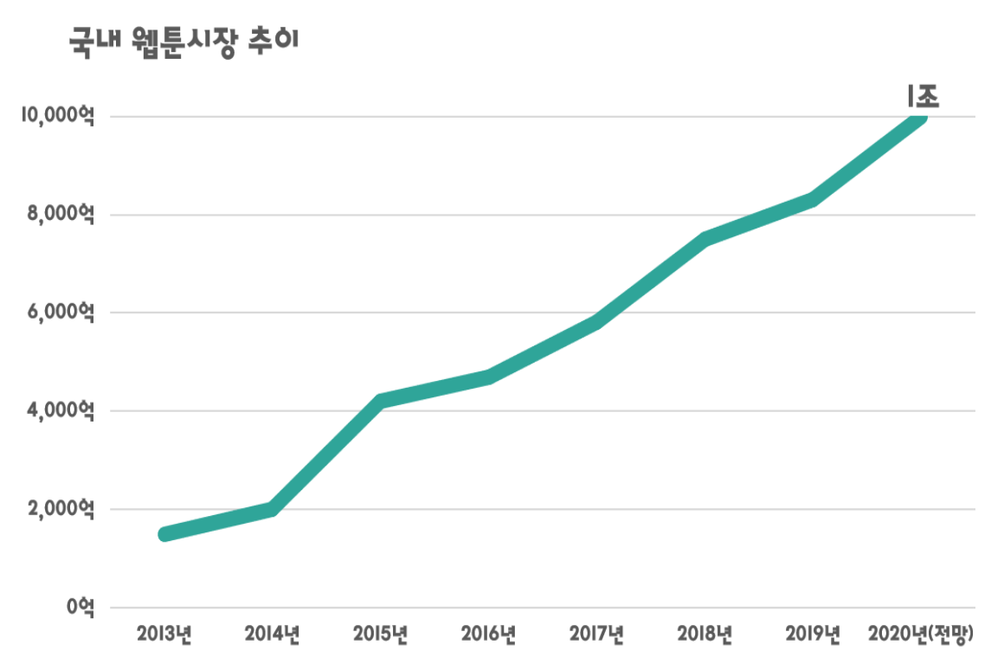

선정 이유_1
국내 웹툰 시장
지속적 성장

Slide 5



선정 이유_2
영화 추천 사이트 Watcha Pedia
국내 웹툰
추천 사이트 부재
웹툰 추천 사이트 모두의 웹툰

Slide 6

단계별 목표 및 과정
Crawling
Database & JSP
추천 알고리즘
Jsoup/Json 이해
정규화를 통한 중복 최소화
회원 관리 시 선호도 자료 수집
라이브러리 활용 선별적 정보 수집
댓글, 추천, 회원관리 기능 구현
웹툰 장르. 선호도 활용한
추천 알고리즘 구현
최신 정보 수집 자동화
MVC 2 모델 활용

Slide 7

01
다양성 제공
고객들에게 다양한 플랫폼의 컨텐츠 추천
02
기대 효과
편의성 제공
다양한 플랫폼을 한 사이트에서 정보 확인 가능
03
웹툰 추천 제공
고객의 성향에 맞는 웹툰 추천

Slide 8





Contact us
zkffhtm6523@naver.com
010-2532-6523

